Slide 1

この単元の目標
vectorやlistを 使用することができる

Slide 2
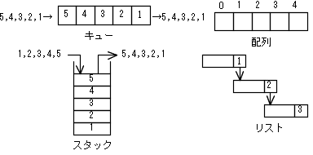

2 標準テンプレートライブラリ～序～
[リストの作成]
ゲーム制作においては、複数のものを管理することが多い。 配列の使用はもちろん、リストなども使えると 管理が楽になったり、高速化が見込めたりする。
基本情報ではだいたい これくらいのやつを 覚えたよね！

Slide 3
作ってみよう!!
リスト構造クラスを作成しなさい。 なお、今回はデータを追加する機能と追加したデータを表示する 機能だけで構わない。
listクラス
<private> ・dataクラス[10] ・データの先頭アドレス 保存用変数
<public> ・データ追加関数 ・データ表示関数
dataクラス
データ保存変数
次のアドレス保存変数

Slide 4
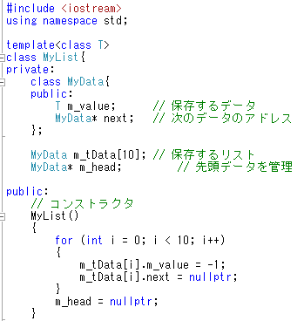
[listクラスサンプルプログラム]

Slide 5
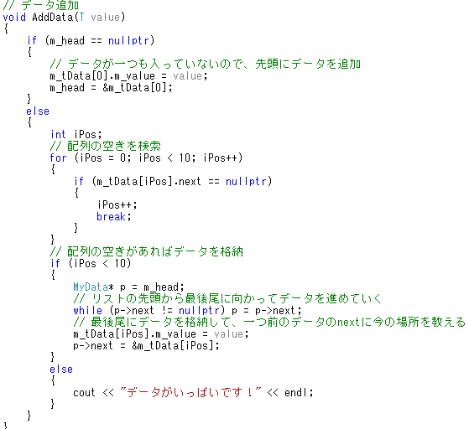
[listクラスサンプルプログラム]

Slide 6
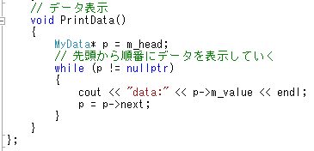

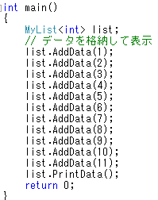
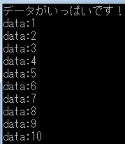
[listクラスサンプルプログラム]
やっと完成。 これでもかなり 手抜きした方だよ・・・。
データを11個 入力すると・・・

Slide 7

今回作成したプログラムは、通称リンクリストと呼ばれる 次のリンク先を指し示してつないでいく方式である。
NODE* m_top
CObject* obj
&enemy[0]
NODE* next
CObject* obj
なし
NODE* next
なし
リンクリストの理屈は分かるけど プログラムにするのが大変。 もっと楽の方法がいいよ！

Slide 8
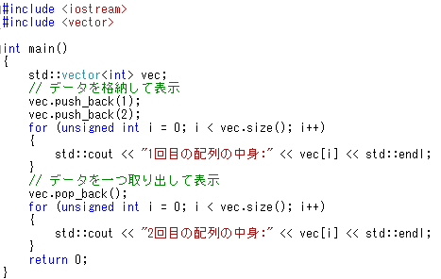
[std::vector]
C++には標準で 配列(vector)、リスト(list)、キュー(queue)、スタック(stack) が楽に使える仕組みが搭載されている。 一番簡単な配列を使用する場合は、以下の通りとなる。
std::vectorクラス
「1」「2」の順番でデータ格納
ラストのデータ取り出し

Slide 9

std::vector<使用したい型> 変数名;
今回は「#include <iostream>」に加え、 「#include <vector>」が必須となる。
配列最後へのデータ追加：push_back() 配列最後のデータ削除：pop_back() 使用している配列の数：size()
上記以外にも関数が用意されているので、 ネットで調べてみよう！！
これってデータの追加と削除が 変化しただけじゃない？ 通常の配列とは何が違うの？

Slide 10

[std::vectorのメリット]
通常の配列に比べ、アクセス速度が若干速くなる事がある。 ただし、クラス化している分メモリの使用量が増える。
他にも、最初に配列のサイズを決めなくて良かったり 二つの配列のデータを入れ替える関数があったりと 便利なところは存在する。
とはいえ、vectorではメリットが 小さいように感じます。 次はlistを使ってみましょう。

Slide 11
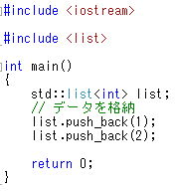
[std::list]
ここもlistに変更
「1」「2」の順番でデータ格納
データを格納しただけで 取出しがまだだぞ？

Slide 12
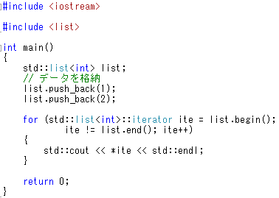
[イテレータ]
listの中身にアクセスする際は、一般的には iterator(イテレータ)と呼ばれる機能を利用する。 元々リストはランダムアクセスが苦手なので 以下の方法でデータにアクセスするようにしよう！
listの先頭を イテレータに 渡す
listの最後に来るまで アドレスをずらす

Slide 13

イテレータは使用する型にあわせて宣言を変える。
listクラスをint型で使用する場合
std::list<int>::iterator イテレータ変数名;
vectorクラスをchar型で使用する場合
std::vector<char>::iterator イテレータ変数名;
stackクラスをfloat型で使用する場合
std::stack<float>::iterator イテレータ変数名;
まだ試していないquequeやstackも イテレータの使い方は同じだね。

Slide 14
イテレータは基本的に先頭のアドレスを取得し
そこから順番にデータを移動していくように使う。
実際にデータの中身を使用するときは
のようにポインタと同じ使い方で中身を見たり 書き換えたりする。
つまり、forループの条件式
は、リストの最後のデータのアドレスと等しくなったら終了 という理屈でループを行っている

Slide 15
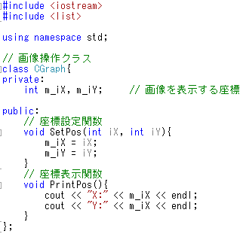
[listの応用]
もちろん今までの応用で「std」を外したり、クラスを渡したりして 使用することも可能。
今回listに格納するクラス。 今までのクラスの作りと 違いは無い。

Slide 16
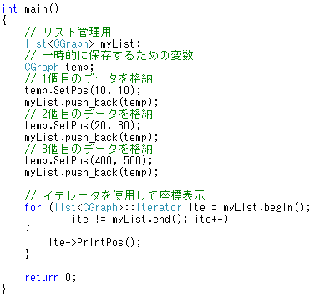

同じ変数をpush_backしてるけれど、 ちゃんとlistには3つのデータが 格納されるんだね。
上記を見て分かるとおり、listには値渡しをしているので temp変数を変更しても、リストの中身は影響を受けない。

Slide 17
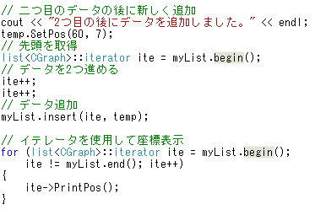
また、せっかくのlistなので、途中でのデータ追加や 途中データ削除もやってみよう！
＜データ追加＞
①
②
③
④
右図のように 並べ替えてしまう

Slide 18
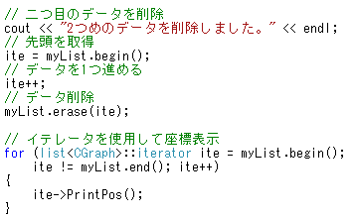
＜データ削除＞
削除も右図のように 自動で上手く変更する。
①
②
③
④

